Slide 1


Slide 2

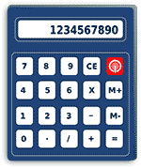



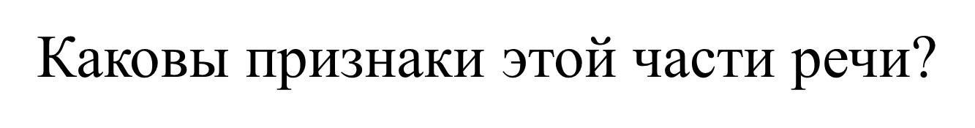


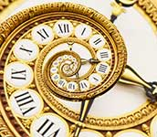

Проверь себя
холод
ручка
Вспомните, что за часть речи существительное.
мяч
Можно увидеть и потрогать
Невидимы, нельзя потрогать, но можно ощутить
Новые слова
время
Неуловимо для чувств

Slide 3
Имя существительное
Кто?
Что?
одушевленные
неодушевленные

Slide 4
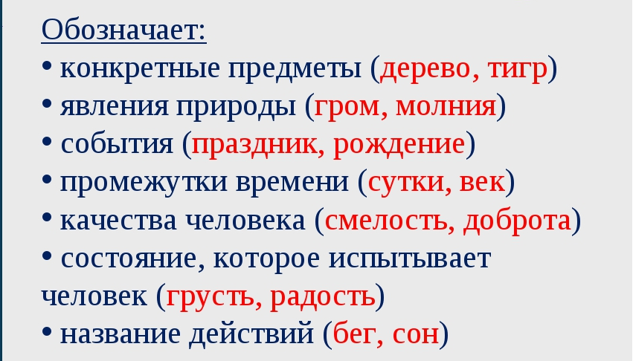

Slide 5
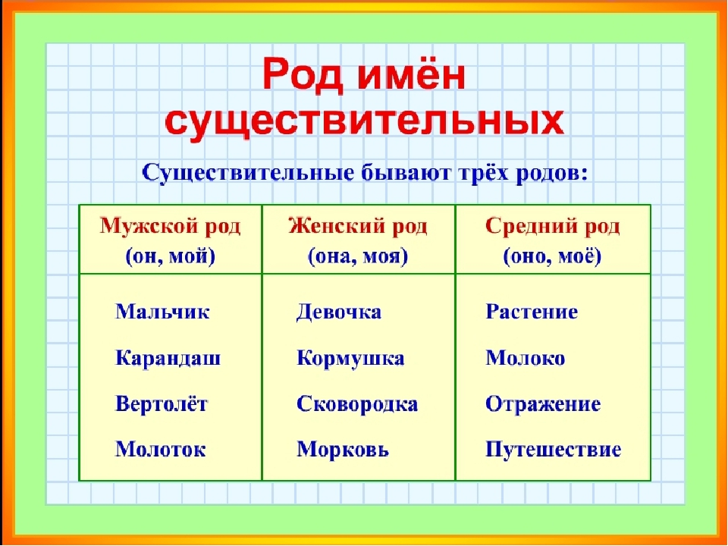

Slide 6
Число имен существительных
ед.ч
мн.ч

Slide 7
Изменение слова по падежам
называется склонением
кто?
Именительный
что?
Стол столы
кого?
Родительный
чего?
Стола столов
кому?
Дательный
чему?
Столу столам
кого?
Винительный
что?
Стол столы
кем?
Творительный
чем?
Столом столами
о ком?
Предложный
о чём?
О столе о столах

Slide 8
Склонение имен
существительных
1скл
2скл
3скл

Slide 9
Морфологические признаки
существительных
род, число, падеж, склонение.
Парта
Ж.р
И.п
Ед.ч
1скл

Slide 10
Имя существительное
Отвечает на вопросы кто? что?
Обозначает предмет
Род: мужской, женский, средний
Число: единственное, множественное.

Slide 11
Спишите, раскрывая скобки.
Над выделенными существительными надпишите их падеж и число.

Slide 12
уди о людях не по слОвам, а по дЕлам.
С
Д.п., мн.ч.
Падеж? Число?

Slide 13
Спасибо за внимание.

